Slide 1
DESENVOLVIMENTO DE UM FILTRO LENTO BIFLUXO COM RETROLAVAGEM
Autores: Fernando Worma, Fernando Hymnô de Souza, Bruno Segalla Pizzolatti e Maurício Luiz Sens

Slide 2


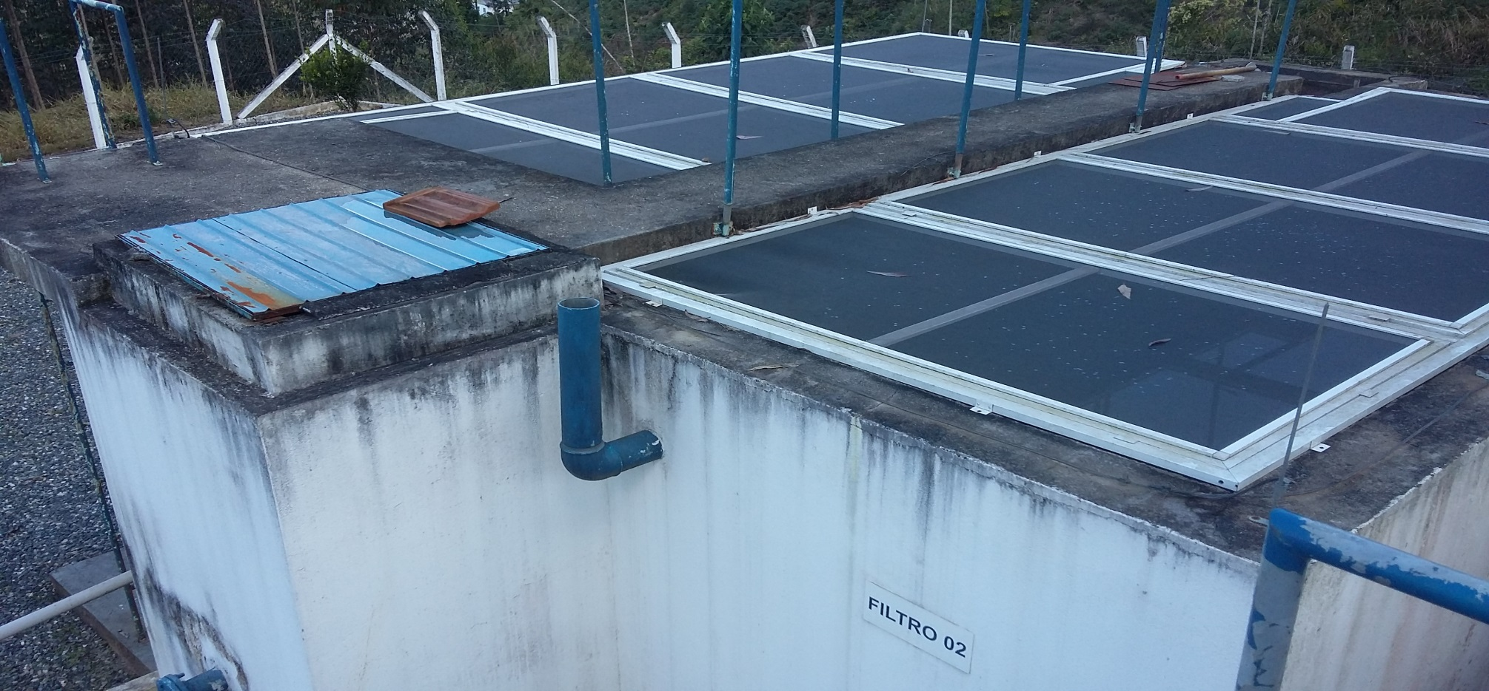
O Filtro Lento de Areia é uma das formas mais antigas de tratamento de água potável e continua sendo um importante processo de purificação de água em todo o mundo.
INTRODUÇÃO

Slide 3
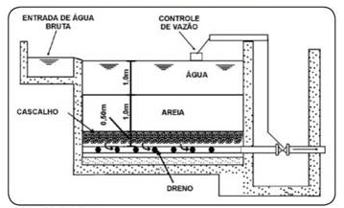
Filtros Lentos são basicamente compostos por: sistema de drenagem, camada suporte, camada filtrante, tubulação de descarga do sobrenadante, tubulações, válvulas e acessórios de saída.
INTRODUÇÃO
Fonte: FUNASA

Slide 4
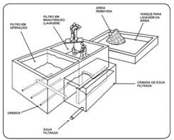
Normalmente, a limpeza de filtros lentos é realizada por meio de raspagem do meio filtrante. No entanto, o procedimento pode ser considerado trabalhoso e caro para filtros de pequeno porte.
INTRODUÇÃO
Fonte: FUNASA

Slide 5
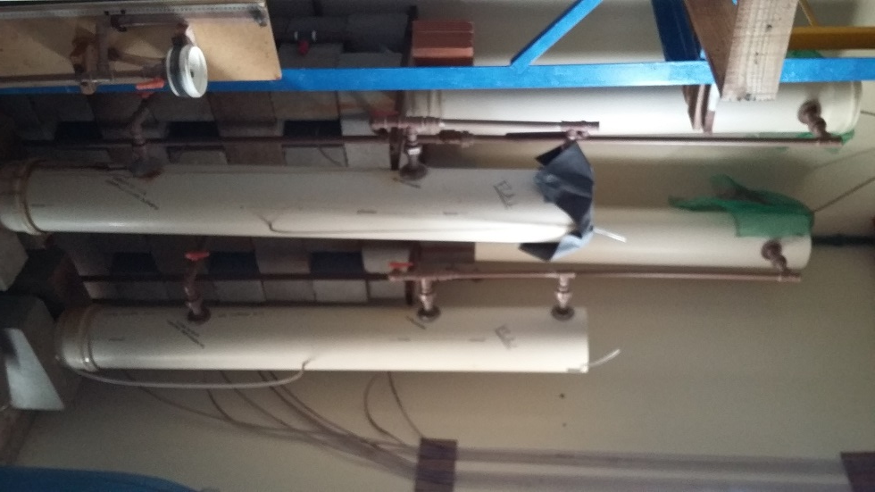
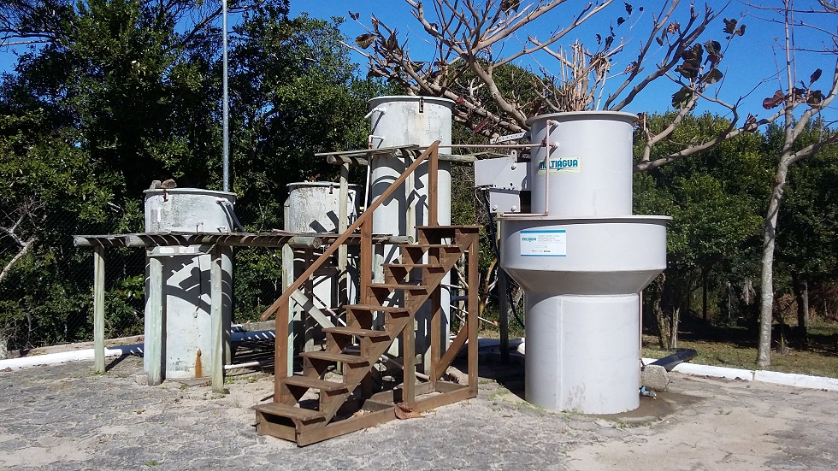
Por isso os filtros lentos tiveram seu sistema de limpeza aprimorado em estudos do LAPOA, substituindo-se a raspagem pela retrolavagem.
INTRODUÇÃO

Slide 6
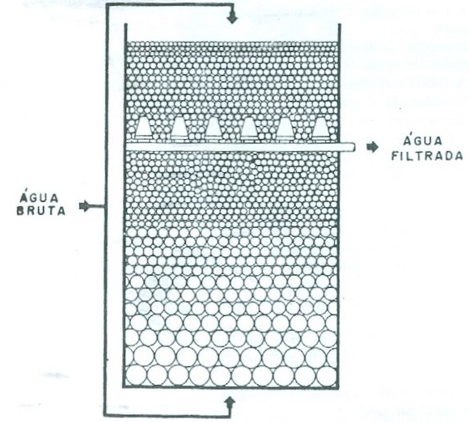
Filtros Lentos Bifluxo (FLB) ou Biflow são filtros que possuem tanto fluxo ascendente, quanto descendente, simultaneamente.
INTRODUÇÃO
Fonte: MACINTYRE

Slide 7
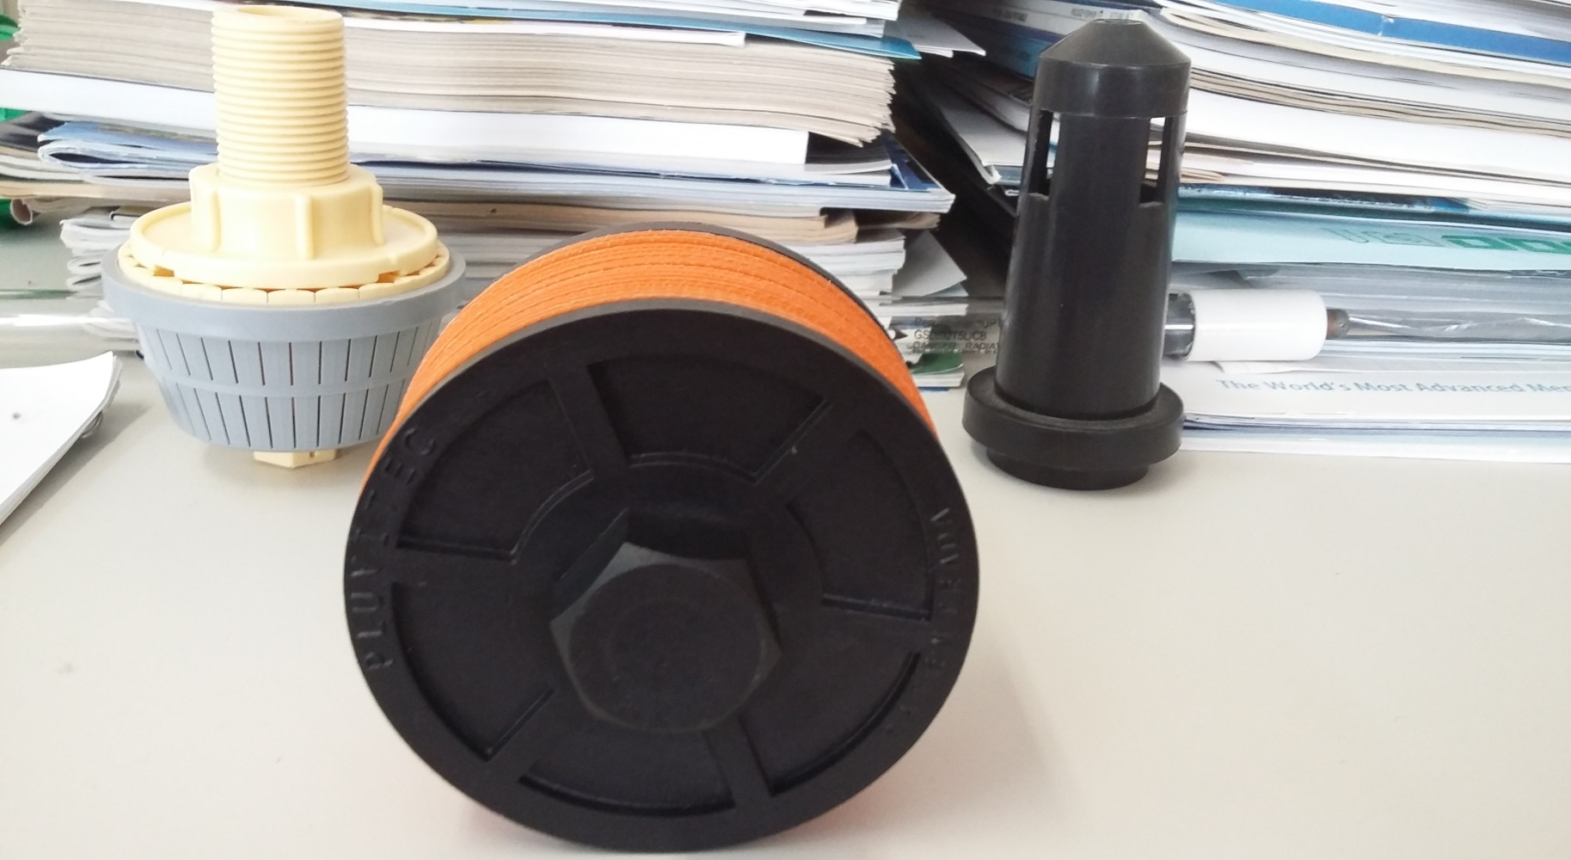
Estudar uma nova tecnologia de filtro lento, com escoamento em duplo sentido (ascendente e descendente), denominado de “Filtro Lento Bifluxo com Retrolavagem”.
OBJETIVO
Fonte: MACINTYRE

Slide 8
OBJETIVOS ESPECÍFICOS
Propor uma forma operacionalmente viável de limpeza dos sistemas de drenagem do filtro lento pela colmatação gerada pela fina granulometria dos grãos de areia do leito filtrante;
Avaliar a quantidade e a qualidade de água filtrada produzida no sistema piloto de filtração lenta bifluxo;
Avaliar o sistema de lavagem e da descarga de fundo com entrada de água na interface da camada suporte do Filtro Lento Bifluxo.

Slide 9
MATERIAIS E MÉTODOS

Slide 10
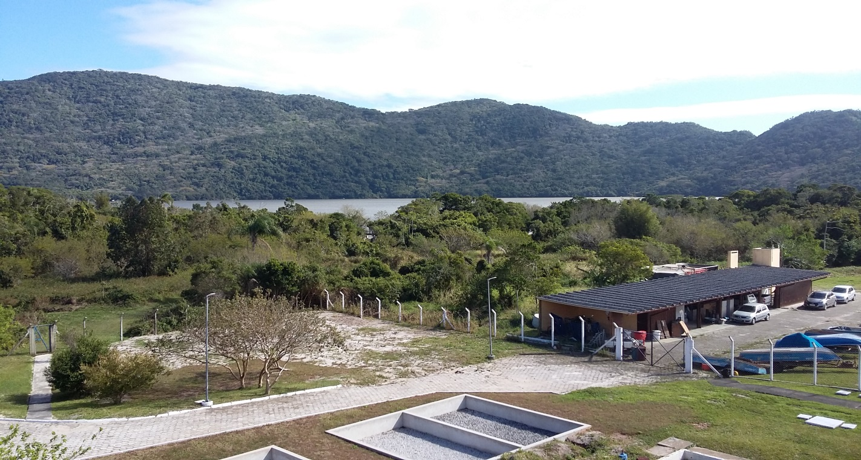
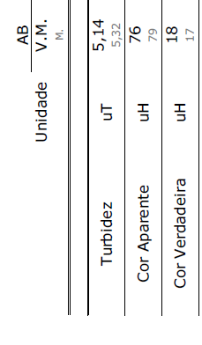
MATERIAIS E MÉTODOS
A água que será utilizada nesse estudo será a da Lagoa do Peri, localizada a sudoeste da ilha de Florianópolis.
Esta é coletada do poço de captação da Estação de Tratamento de Água da Lagoa do Peri e é recalcada para o reservatório que alimentará o sistema de filtração em escala piloto.

Slide 11
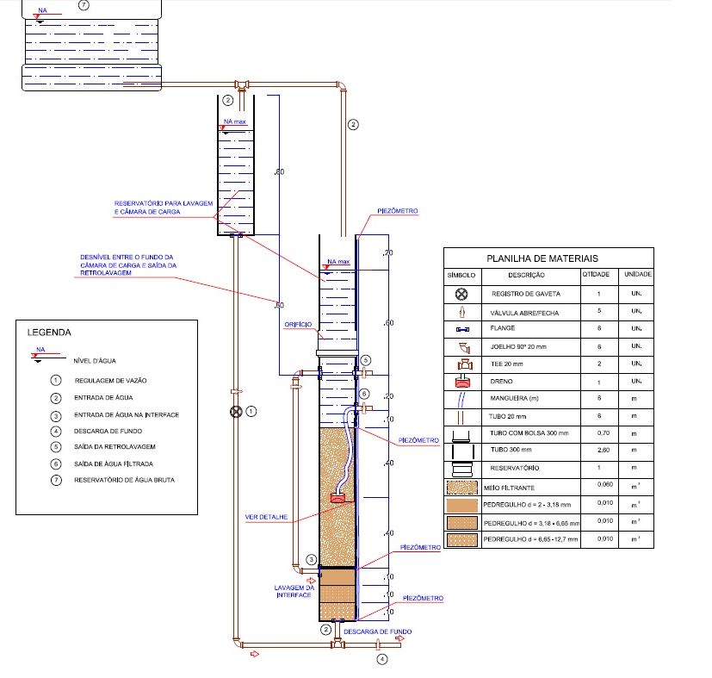
MATERIAIS E MÉTODOS
Para o estudo da filtração lenta bifluxo com retrolavagem um sistema piloto com um FLB foi projetado.
Fonte: do autor

Slide 12
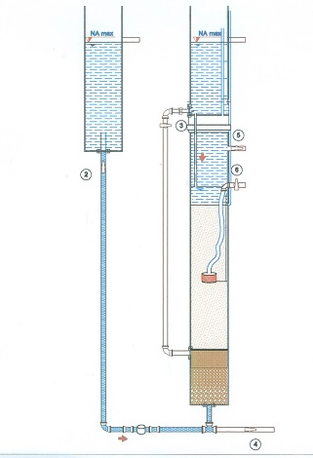
MATERIAIS E MÉTODOS
LIMPEZA DO FILTRO
A carga hidráulica deve vencer a perda de carga no meio filtrante.
Será utilizada a água bruta da câmara de carga
Fonte: do autor

Slide 13
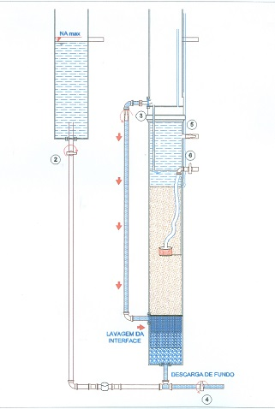
MATERIAIS E MÉTODOS
LAVAGEM DA CAMADA SUPORTE PELA INTERFACE
Para a limpeza da camada suporte libera-se, pela interface, o fluxo da água da câmara de carga embutida no filtro durante a descarga de fundo. Isso propicia a limpeza do meio suporte, que se faz necessária, devido a perda de carga ser muito alta, constatado na pesquisa de Souza (2015), evitando com que a retrolavagem aconteça de forma satisfatória.
Fonte: do autor

Slide 14
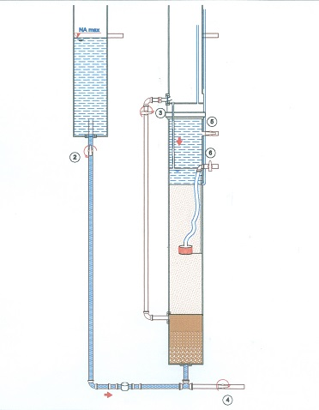
MATERIAIS E MÉTODOS
RETROLAVAGEM
É necessário um reservatório elevado para acumular carga hidráulica suficiente para a fluidificação do meio filtrante.
Fonte: do autor

Slide 15
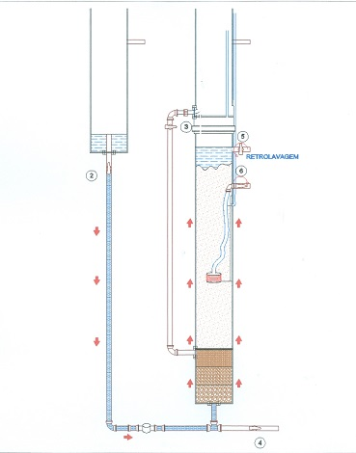
MATERIAIS E MÉTODOS
RETROLAVAGEM
Com a abertura da válvula “5”, pela diferença de altura, a carga hidráulica na câmara de carga está acima da saída de água do filtro, consequentemente, acontece o escoamento ascensional dentro do filtro. O aumento no fluxo é o que deve garantir a fluidificação do meio filtrante e, assim, sua limpeza.
Fonte: do autor

Slide 16
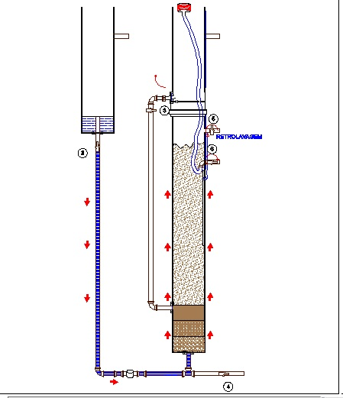
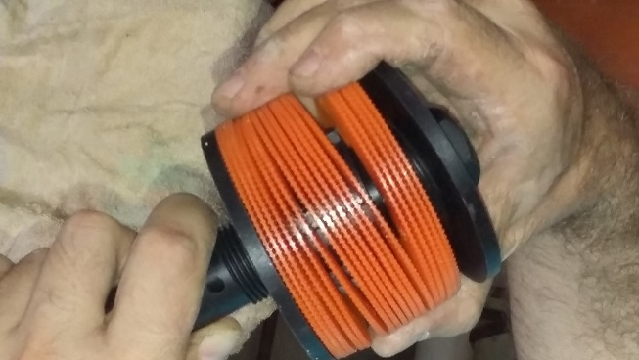
MATERIAIS E MÉTODOS
LIMPEZA DA CREPINA
Suspender a crepina, para que se possa proceder a limpeza dos grãos de areia que se fixam nesse coletor e que possam obstruir a passagem da água.
Fonte: do autor

Slide 17
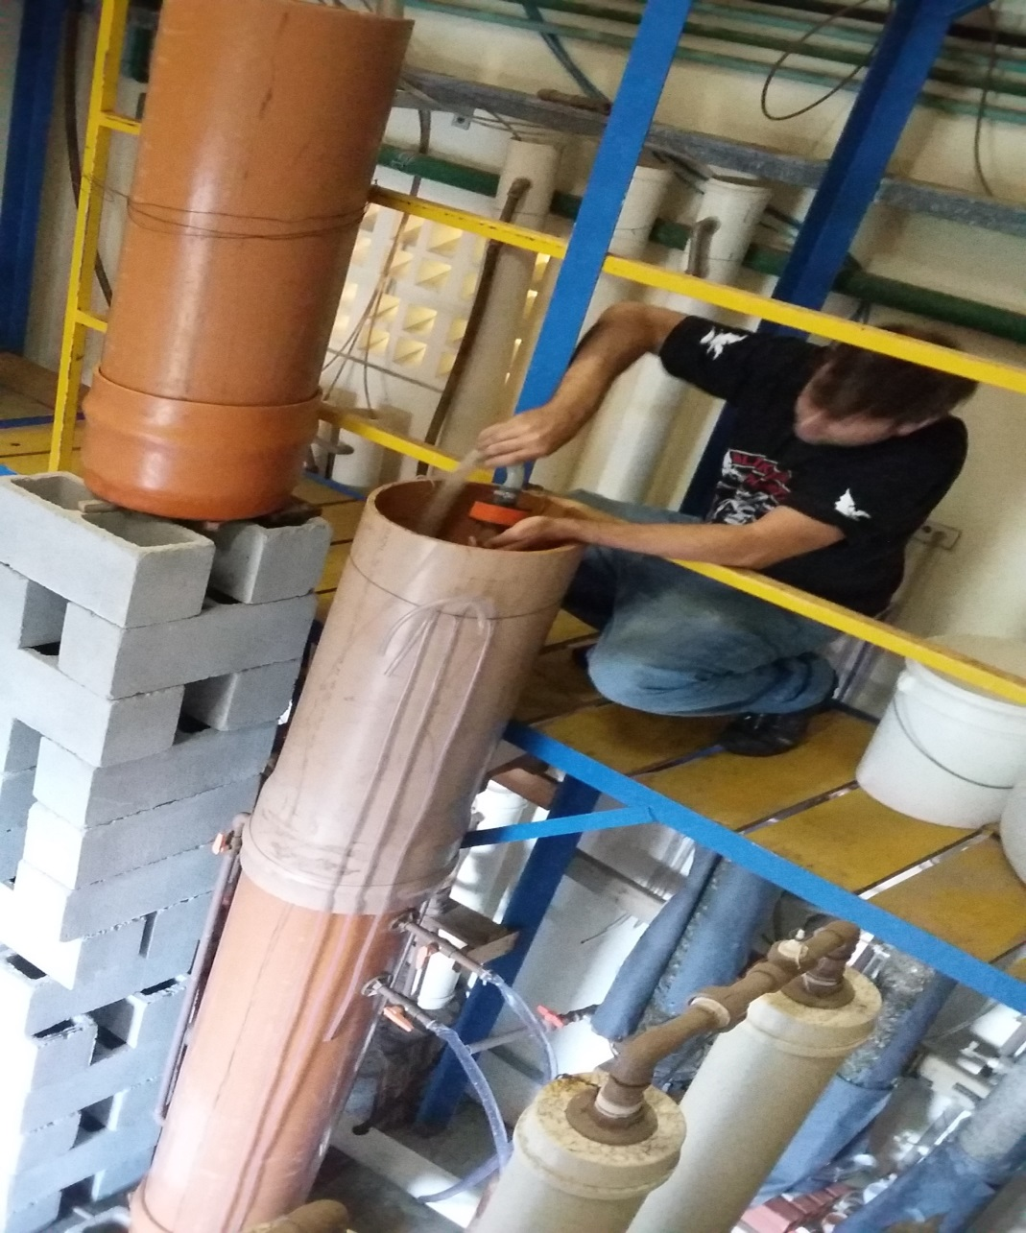
MATERIAIS E MÉTODOS
MONITORAMENTO DO SISTEMA PILOTO
O filtro é monitorado quatro vezes por semana.
Os parâmetros de qualidade de água são medidos em termos de cor e turbidez.
Os parâmetros operacionais serão monitorados pelas perdas de cargas no meio filtrante e na camada suporte.
Também é feito o monitoramento da vazão, carga hidráulica, expansão do meio filtrante e desempenho da retrolavagem.

Slide 18
RESULTADOS

Slide 19
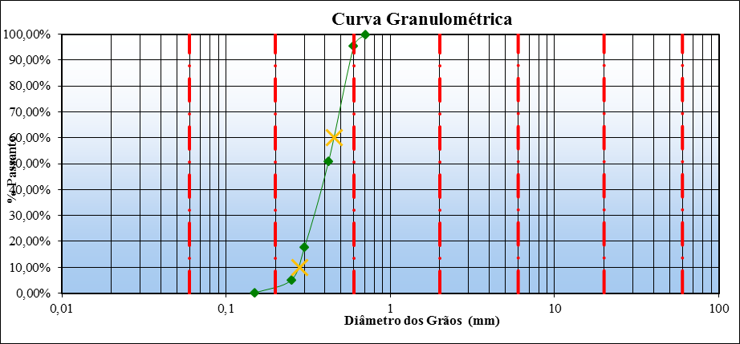
RESULTADOS
ENSAIO GRANULOMÉTRICO
Para confirmação dos parâmetros de diâmetro efetivo (d₁₀) e coeficiente de uniformidade (c_{u}) dos grãos do material filtrante foi realizado o ensaio de granulometria de acordo com a norma técnica NBR 7181: 1984 (ABNT, 1984).
Fonte: do autor

Slide 20
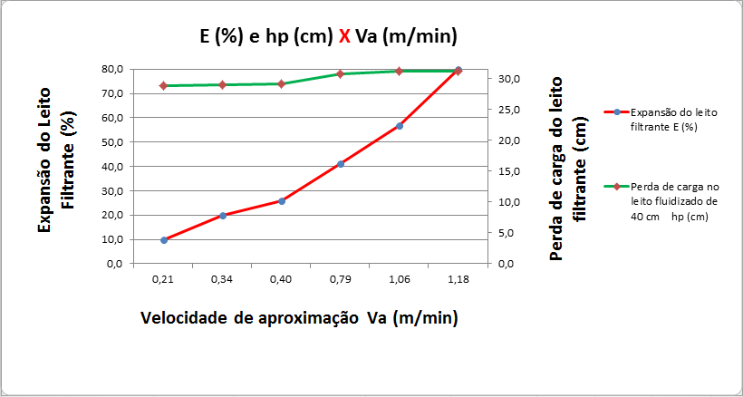
RESULTADOS
ENSAIO DE EXPANSÃO DO MEIO FILTRANTE
A expansão do meio filtrante é proporcional à velocidade de aproximação aplicada e a perda de carga praticamente não se altera nas velocidades ensaiadas.
Fonte: do autor

Slide 21
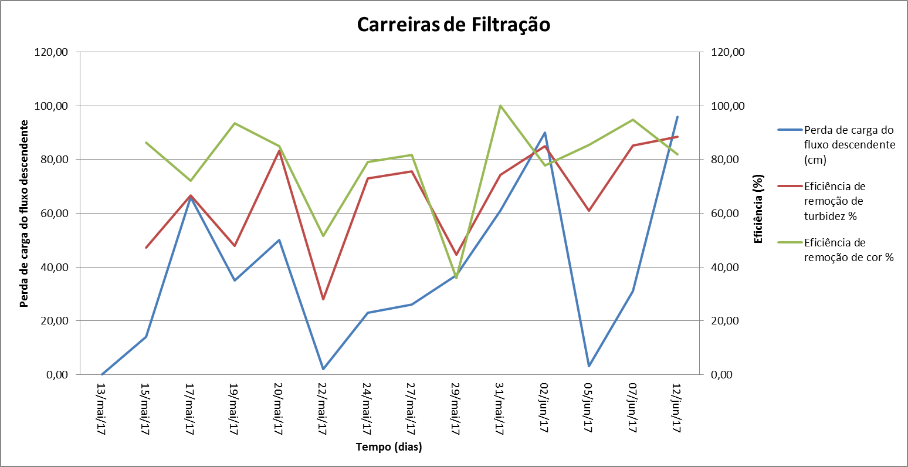
RESULTADOS
MONITORAMENTO DA PERDA DE CARGA E EFICIÊNCIA DO FILTRO
A perda de carga do fluxo descendente é monitorada para a realização da retrolavagem.
Fonte: do autor

Slide 22
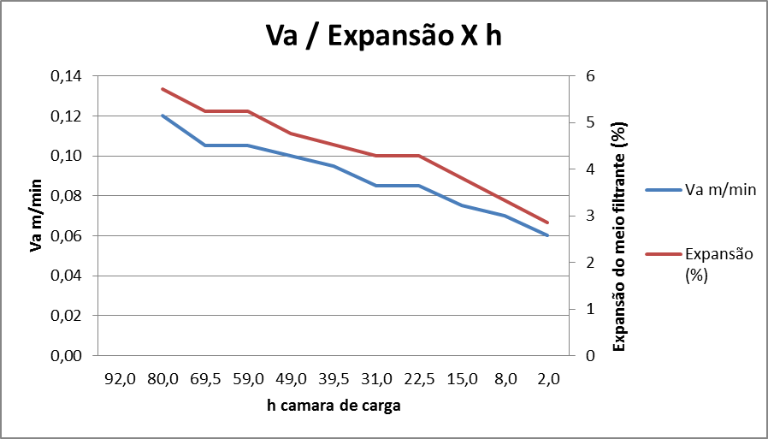
RESULTADOS
MONITORAMENTO DA VELOCIDADE DE APROXIMAÇÃO E EXPANSÃO DO MEIO FILTRANTE
A velocidade de aproximação é diretamente proporcional a expansão do meio filtrante.
Fonte: do autor

Slide 23
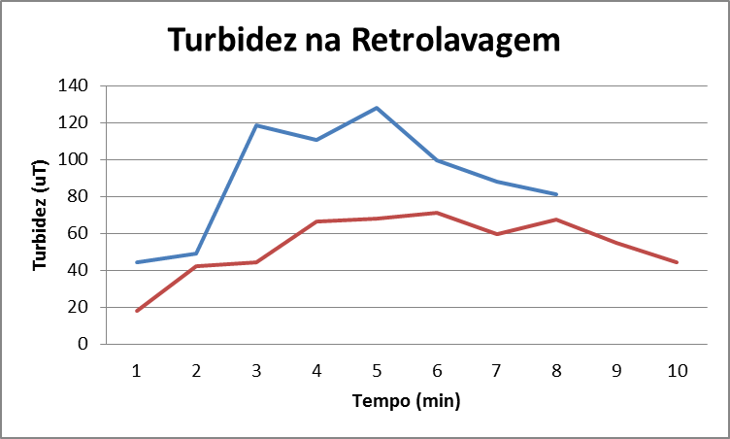
RESULTADOS
MONITORAMENTO DA TURBIDEZ NA RETROLAVAGEM
A turbidez durante a retrolavagem foi monitorada de minuto a minuto.
Fonte: do autor

Slide 24
RESULTADOS ESPERADOS
Espera-se que com esta pesquisa, possamos tirar parâmetros de projeto para a aplicação da técnica de filtração lenta bifluxo.
Com bons resultados sobre esta técnica, poderemos obter um maior rendimento por área, possibilitando atender uma população maior e sendo mais competitivo com outras técnicas de tratamento de água.

Slide 25
MUITO OBRIGADO!

